Slide 1
背景介绍
MCU目前的痛点:
1.MCU互动基于rtmp的方式,且观看端没有做控制,延时太大无法有效解决
2.合成画面占用太多资源,一台测试服务器无法承载几个房间,一旦并发房间数过高,只能通过增加服务来解决
3.媒体传输没有流控(qos),pc还需要推流助手
Notes:
所以需要寻找一种打破现状的解决方案

Slide 2
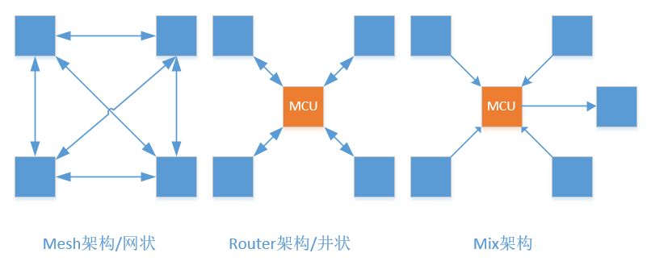
视频群聊架构
目前主流的群聊架构
基于webrtc视频群聊的开源库有licode和kurento
Notes:
此次分享的目的是为了初步了解kurento
视频群聊 – 视频会议 - MCU(传统的多点控制单元,还是现在的多点会议单元)
纯互联网的群聊基本上都符合上面的架构
区别是有的是自己设计开发的框架,有的是基于webrtc进行的设计
接下来看看 webrtc/kurento是什么

Slide 3

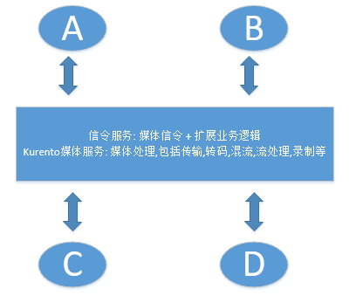
kurento
webrtc是什么
协议/开源库
kurento是什么
Notes:
WebRTC，名称源自网页实时通信（Web Real-Time Communication）
是google在11年5月开源的一个项目,到现今为止影响广泛,被w3c纳入标准,成为了下一代视频通话标准
webrtc是一系列技术的集合,起初的目的是实现”支持网页浏览器进行实时的音视频对话”技术,现今已覆盖到移动端
网页浏览器进行实时的音视频对话
通俗地讲,就是两个人使用浏览器进行音视频通话,从设计上讲,webrtc的目的是将两端的数据进行交换,至于音频处理/网络自适应/流处理/时延保证,从另一个角度讲是为了保证交换数据的质量
webrtc保证的是端到端的数据交换,kurento利用webrtc的特性,作为webrtc的一端,来和用户进行数据交换,这里的用户包括了web app/移动app, 这样在中心控制数据流提供了可能,另外,除了控制数据以外,对数据的处理也提供了可能.
本次讨论仅局限于kurento在webrtc的处理上
接下来了解几个基本概念
接下来看下在流程下使用webrtc和目前有啥区别

Slide 4
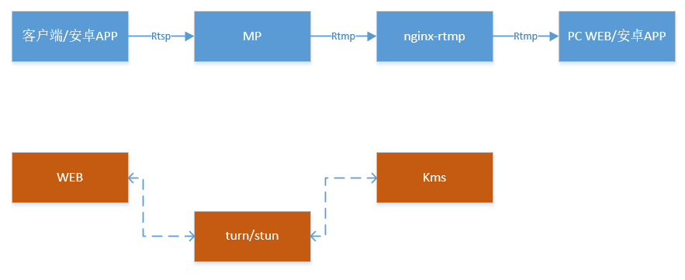
媒体数据流差异
Notes:
web和kms作为webrtc的两端,可以直接进行音视频数据交互
看完了数据流向,接下来看看进房间的业务流程

Slide 5
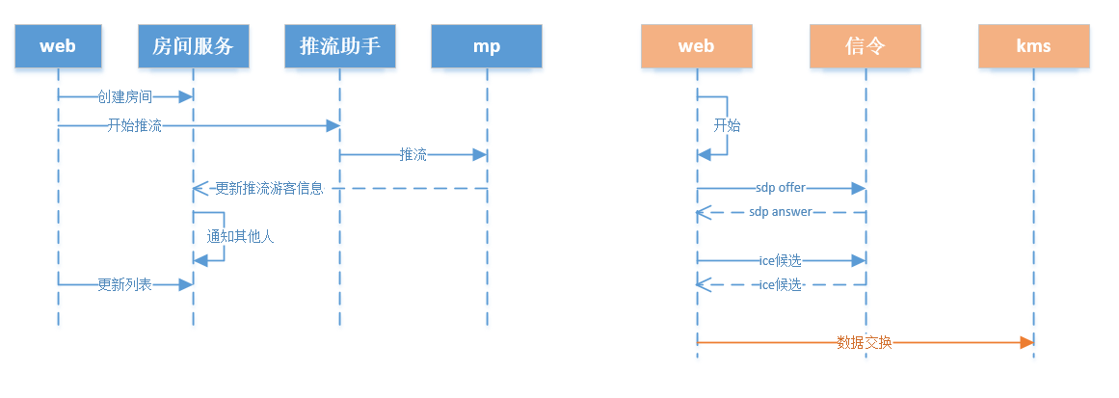
进房间
Notes:
接下来看看sdp 和ice是什么

Slide 6
sdp offer/answer
Sdp:Session Description Protocol
offer/answer提议/应答
Notes:
Sdp 在kurento中的应用

Slide 7
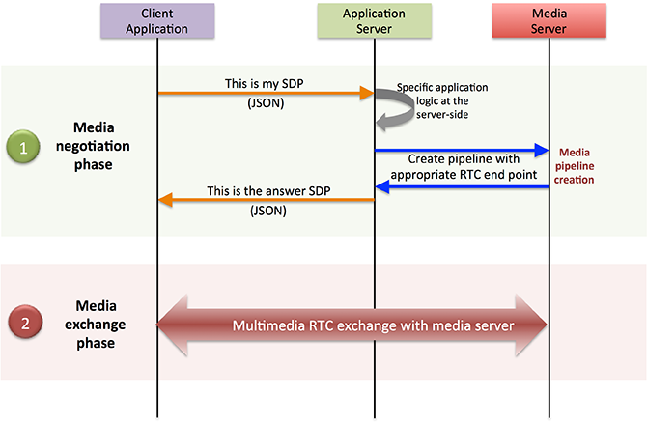
kurento中传webrtc数据的方式

Slide 8
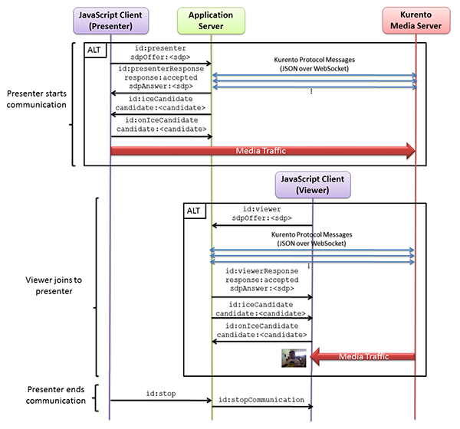

Slide 9
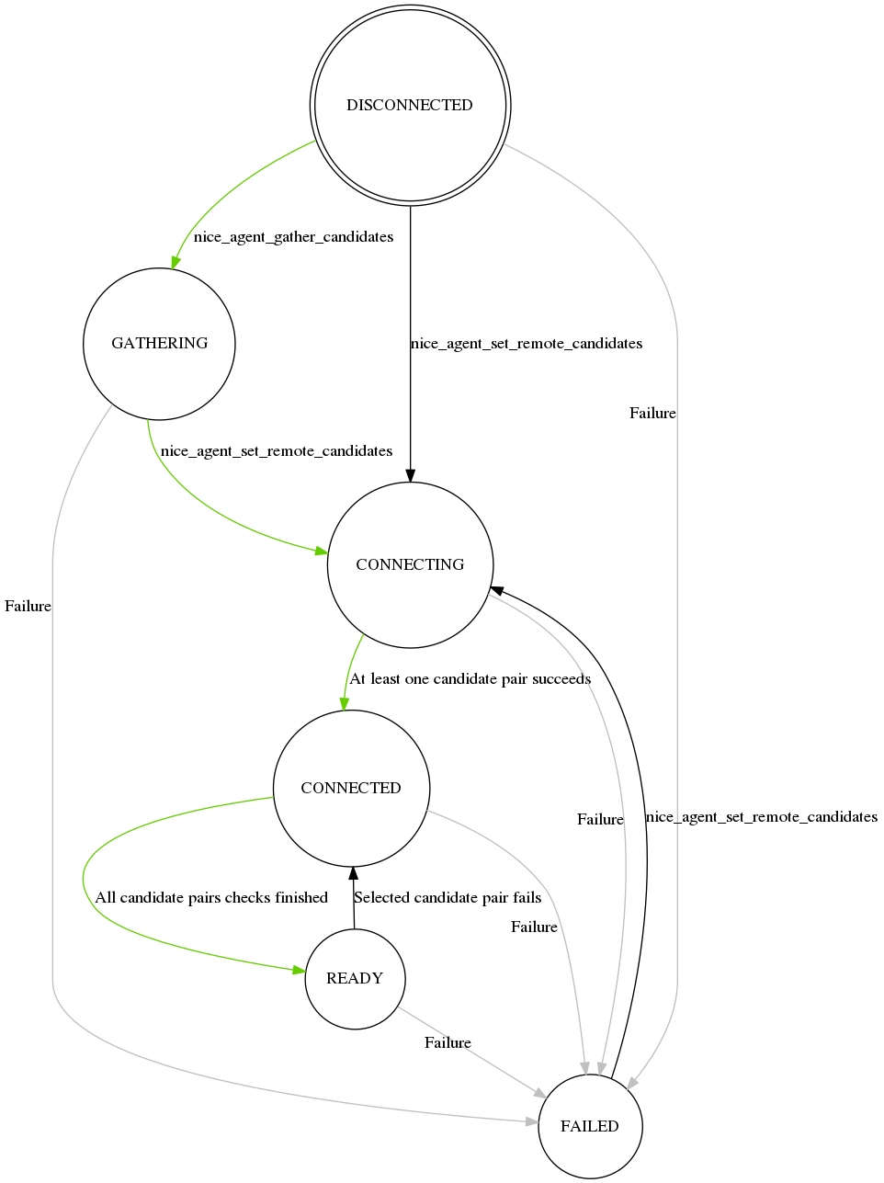
ice候选匹配过程
Notes:
未连接
收集
第一个远端ice候选达到
第一对ice候选匹配成功
全部的匹配对测试完成

Slide 10
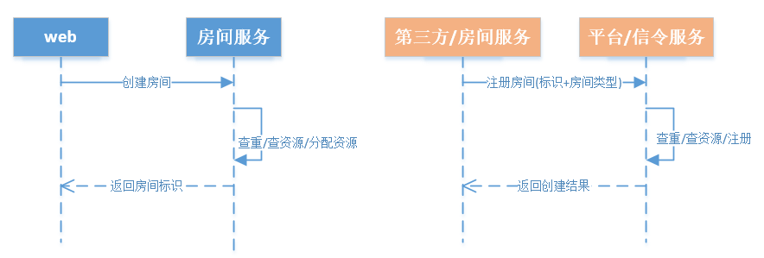
创建房间

Slide 11
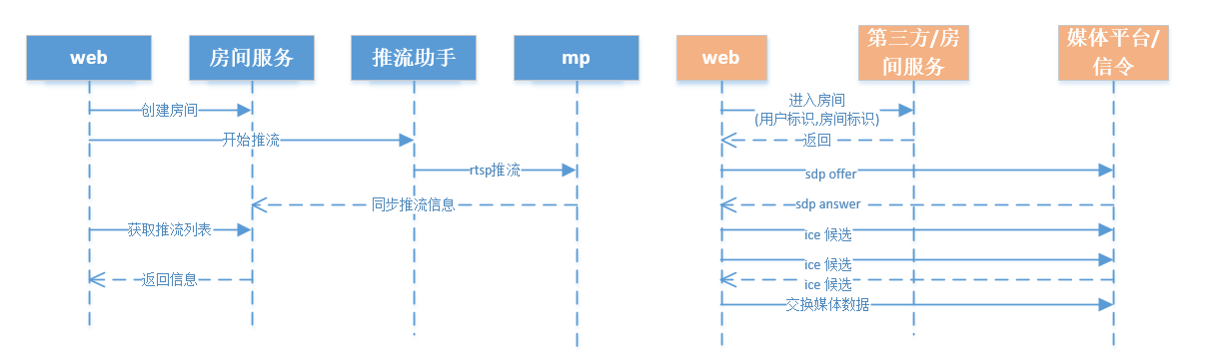
进入房间

Slide 12
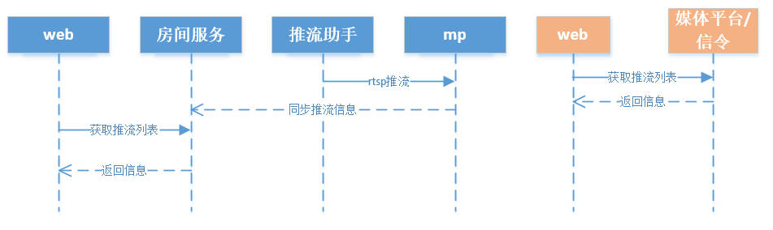
获取当前推流列表

Slide 13
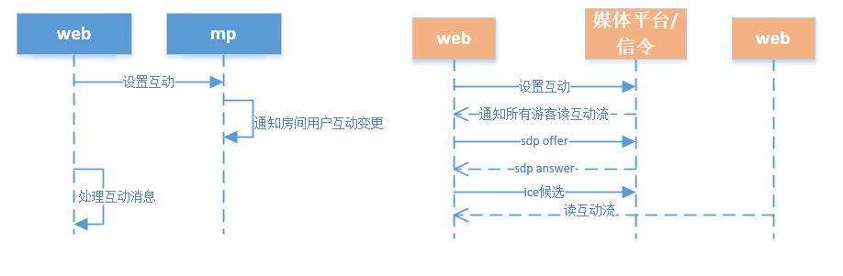
设置互动上麦下麦

Slide 15
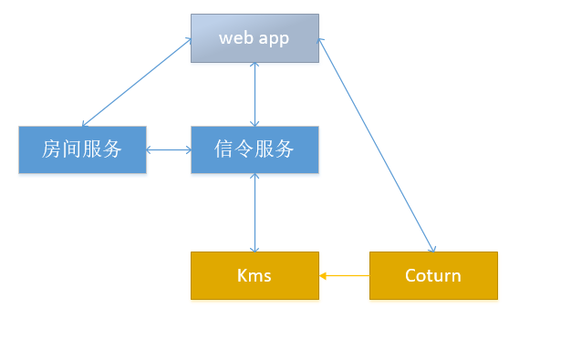
Web app开发的三层结构
Notes:
普通的web app 一般也是由3部分组成 :
Web页面 – 呈现
Web server – 业务逻辑
能力提供者 – 提供能力 eg:数据库 – kms
Kms: kurento media server
kms提供一些列接口,让业务服务来控制kms

Slide 16
kurento信令传输协议
var ws = new WebSocket('wss://' + location.host + '/helloworld');
function sendMessage(message)
{
var jsonMessage = JSON.stringify(message);
ws.send(jsonMessage);
}
{
var message = {
id : 'start',
sdpOffer : offerSdp
}
sendMessage(message);
}
json-rpc + websocket

Slide 17
Web app 引用js
<script src="/webjars/webrtc-adapter/release/adapter.js"></script>
<script src="/js/kurento-utils.js"></script>

Slide 18
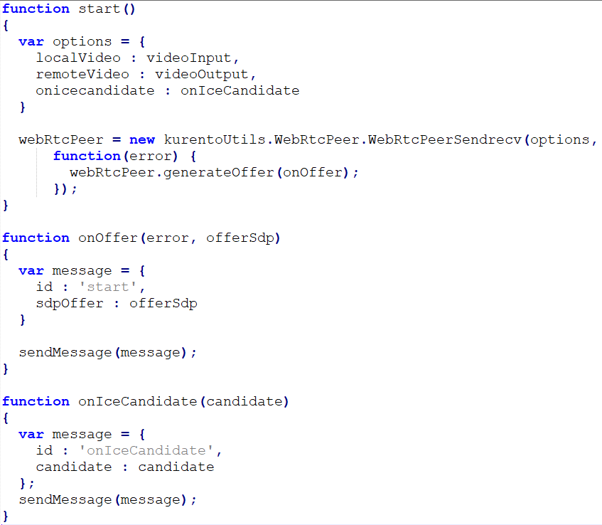
Web app 开始按钮

Slide 19
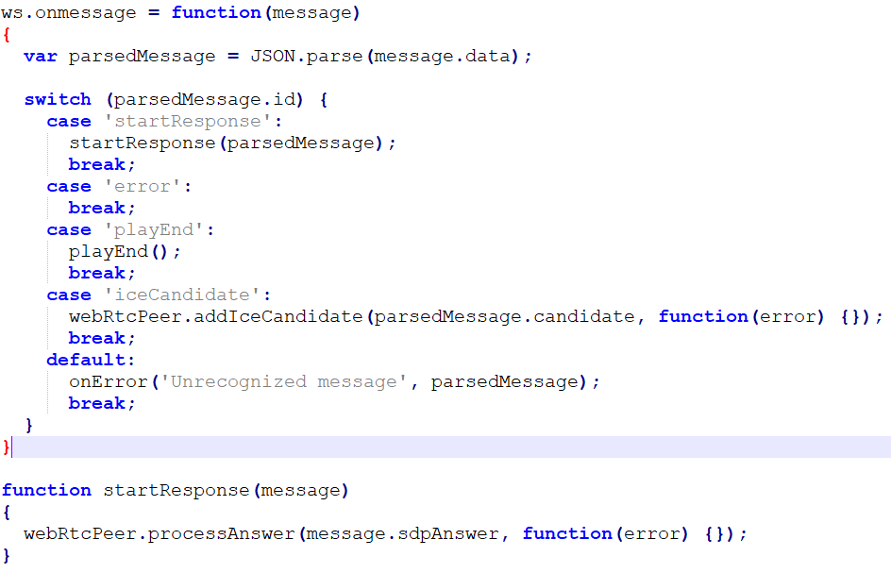
Web app 处理服务端消息

Slide 20
完整流程1
01.业务服务和kms之间创建websocket连接,业务服务发送ping给kms,kms回一个pong
02.浏览器上请求页面数据
03.页面上点击开始按钮,web app发送start消息给业务服务,参数是sdp offer
04.业务服务收到sdp offer之后,通知kms创建管道
05.kms返回创建管道的结果信息
06.业务服务通知kms创建媒体元素
07.kms返回创建媒体元素的结果信息
08.业务服务通知kms把媒体元素进行连接
09.kms返回连接的结果信息
10.业务服务通知kms,要订阅媒体元素的错误事件
11.kms返回订阅的结果信息
12.业务服务通知kms,要订阅媒体元素的MeidaFlowInStateChange事件,MeidaFlowOutStateChange事件,ConnectionStateChanged事件,MediaStateChanged事件,MediaTranscodingStateChange事件,IceCandidateFound事件,IceComponentStateChange事件,IceGatheringDone事件,NewCandidatePairSelected事件,每订阅一个事件,kms都会有相应的回应信息

Slide 21
完整流程2
13.业务服务通知kms去执行sdp offer处理, kms返回sdp answer
14.业务服务发送startResponse消息给web app,参数是sdp answer
15.业务服务通知kms开始收集ice候选
16.kms发现一个本地ice候选,之前业务服务有订阅这个事件,kms通过onevent消息丢给业务服务,参数包含了ice候选信息
17.业务服务通知kms,开启kms调试. kms按格式把graph pipeline按指定格式发给业务服务
18.业务服务发送iceCandidate消息给web app, 参数是kms的ice候选, web app会将ice候选加入到匹配队列,
19.web app发送onIceCandidate消息给业务服务, 参数是web app的ice候选;业务服务通知kms,有新的ice候选,参数是web app的候选
20.kms会告诉业务服务, 第一个远端ice候选达到;本地ice候选和远端ice候选组成一个匹配对;第一对匹配对测试通过;所有的匹配对测试完成
21. 19-20这个过程会重复几次,知道所有的ice候选全部测试完成.选出一对权重最高且测试通过的ice匹配对,执行dtls连接认证,之后就是传输媒体数据
22.web app点击停止按钮,发送stop消息给业务服务,业务服务发送playEnd消息给web app,之后业务服务通知kms调用release来释放资源

Slide 22
媒体平台
web app
创建会议+加入会议
设备/屏幕/文件
媒体平台
会议管理
信令
会议
会议
会议
媒体处理
传输

